Slide 1
DIRECCIÓN DE SERVICIOS EDUCATIVOS
DEPARTAMENTO DE DESARROLLO EDUCATIVO E INVESTIGACIÓN
Círculos de lectura y escritura en plazas comunitarias
ACTIVIDADES DEL PROYECTO
CÍRCULOS DE FOMENTO A LA LECTURA Y ESCRITURA EN PLAZAS COMUNITARIAS
Y CÍRCULOS DE ESTUDIO
Puebla, 24 de septiembre de 2015

Slide 2
Leo porque me resulta mejor que no hacerlo. Leo porque no puedo no leer. Leo por hábito, lo que es censurable y poco inocente.
Leo, incluso, porque cada lectura me ha dado motivos más fuertes para continuar haciéndolo.
Luis Carlos Torres Soler

Slide 3
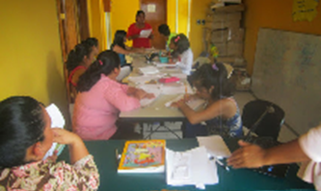
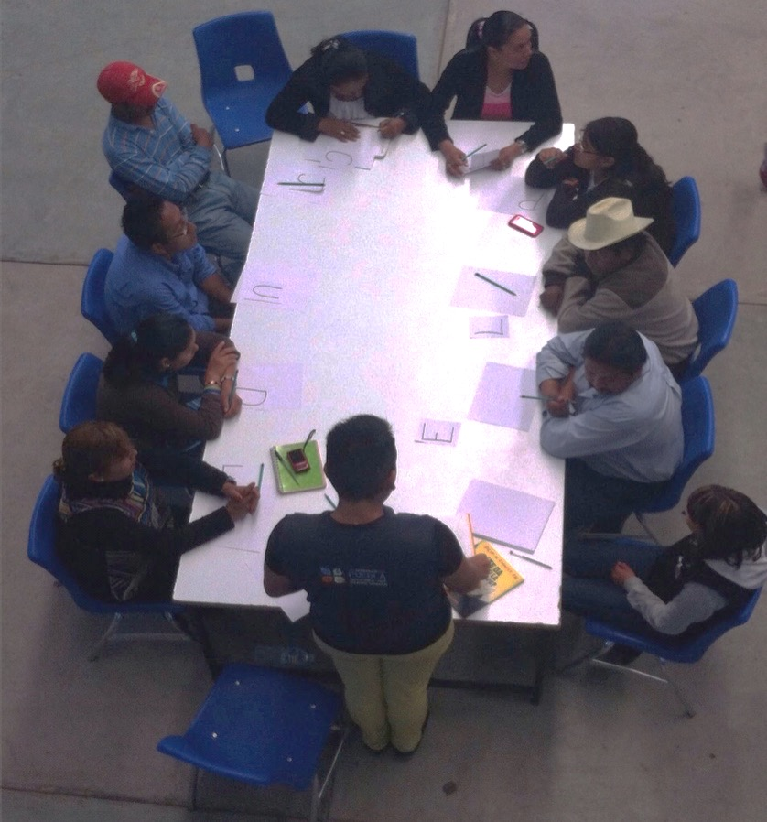
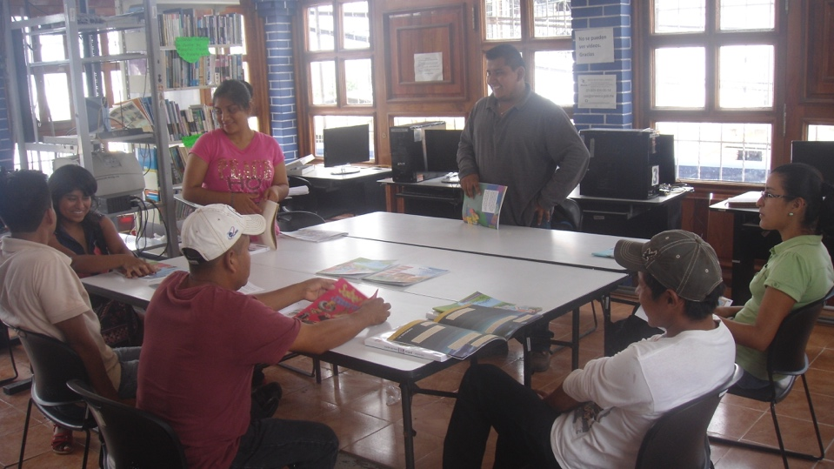
Proyecto Piloto de Acciones de Fomento a la Lectura y Escritura en plazas comunitarias 2014
14 Círculos de lectura y escritura
20 asesores/as
Agosto a noviembre 2014

Slide 4
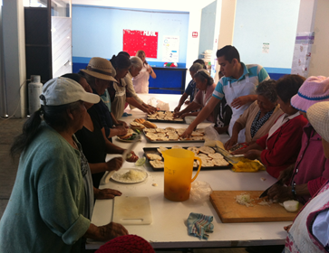
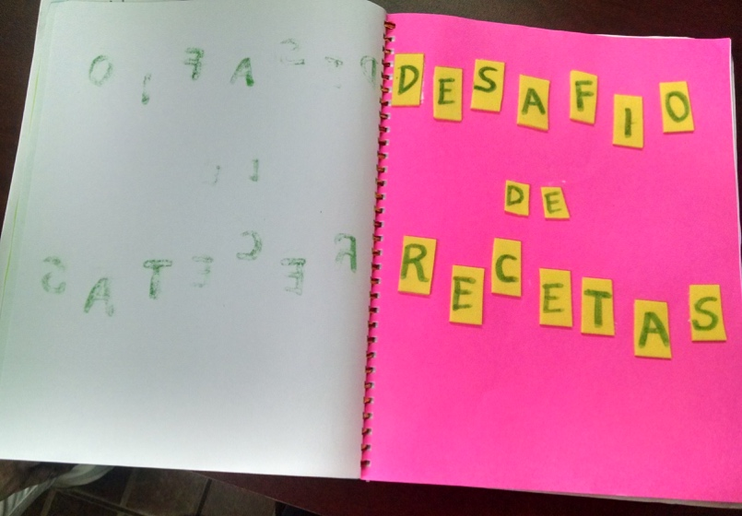
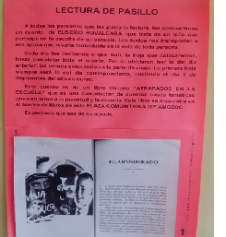
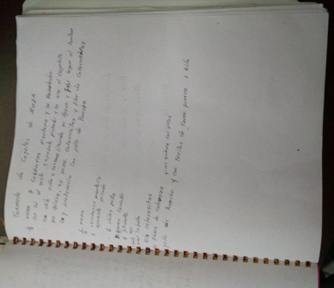
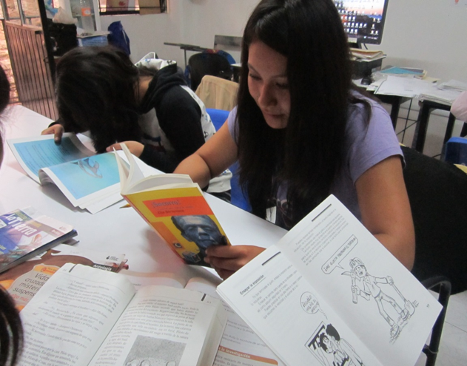
Actividades 2014
Lectura de pasillo
Lectura en sala de: cuentos, leyendas, fábulas, trabalenguas y adivinanzas
Organización de concursos: “Desafío de recetas ”, elaboración de calaveras, “Dí el trabalenguas” y Cuentos de terror.

Slide 5
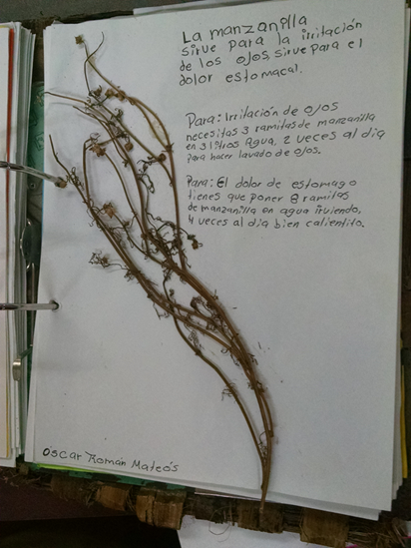
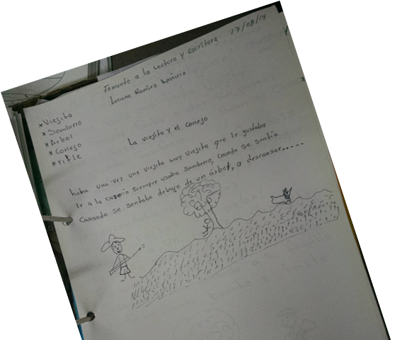
Diálogo y reflexión sobre temas de salud, familia, autoestima y valores.
Elaboración de periódico mural.
Elaboración de textos: un folleto de plantas medicinales y recopilación de mitos, leyendas, cuentos y relatos orales
TEZIUTLÁN

Slide 6
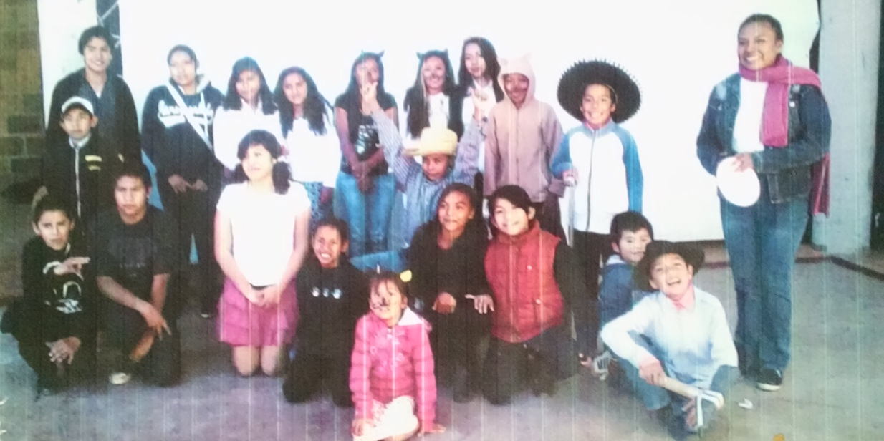
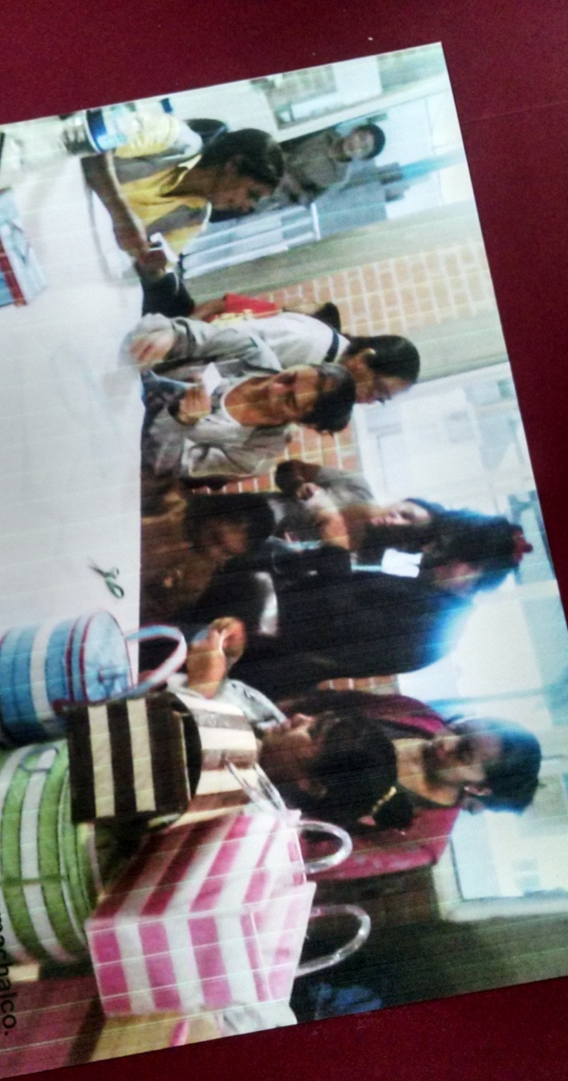
Presentación de obras de teatro
Proyección de cortometrajes
Elaboración de manualidades: anillos y pulseras, papalotes y bolsas de rafia.
CHOLULA
TECAMACHALCO

Slide 7
Impacto
Las PJA:
Se interesan en consultar revistas, antologías y lecturas de los módulos del MEVyT.
Desarrollan competencias en la comprensión lectora, en la redacción de textos significativos y en la expresión oral.
Reflexionan en temas de vida que impulsa su deseo por una mejor calidad de vida.
Asisten de manera regular a las asesorías, disminuyendo el ausentismo y la deserción.
Se desarrolla la creatividad y el sentido de comunidad.
Encuentran espacios de diversión.

Slide 8
Acciones 2015
Responsable estatal dedicado al proyecto.
Formadores especializados en el eje de lengua y comunicación como responsables del proyecto, en las 16 coordinaciones.
Elaboración de guía didáctica y realización de Taller estatal a responsables y 6 talleres regionales (25 + 165).
Se amplia la cobertura a 64 plazas comunitarias y 9 círculos de lengua indígena.
Aprovechamiento del documento «Trabajo grupal para fortalecer la lectura y la escritura».
«Mis primeras lecturas» en todas las coordinaciones para su exploración.
Creación de la comunidad “Círculos de lectura y escritura IEEA Puebla” para seguimiento y comunicación.

Slide 9
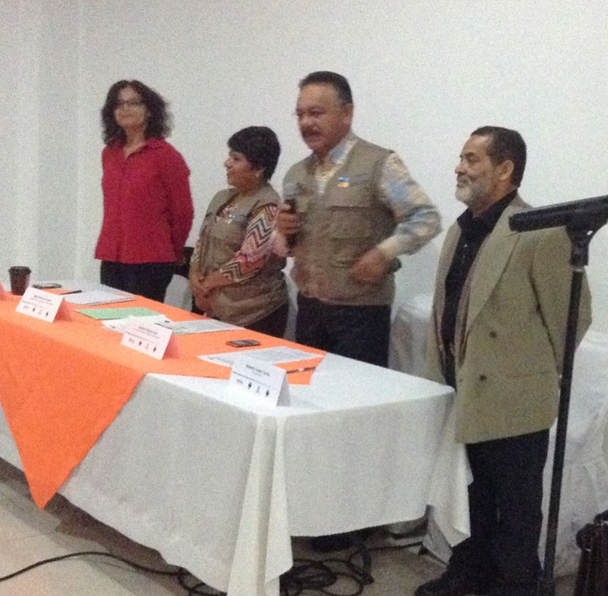
Taller estatal
Respaldo Institucional. INEA - IEEA.
25 responsables de coordinaciones Formadores especializados en lengua y comunicación.
Vinculación cultural
«Dos magias: la lectura y la escritura» Roberto Corea Torres. Escritor y mediador de la lectura.
Noche de música Gerardo Jiménez Covarrubias. Guitarra Clásica.
Diferentes formas de contar cuentos. Karina Fernández Ponce
Dotación de material a todos los círculos de fomento a la lectura y escritura.

Slide 10
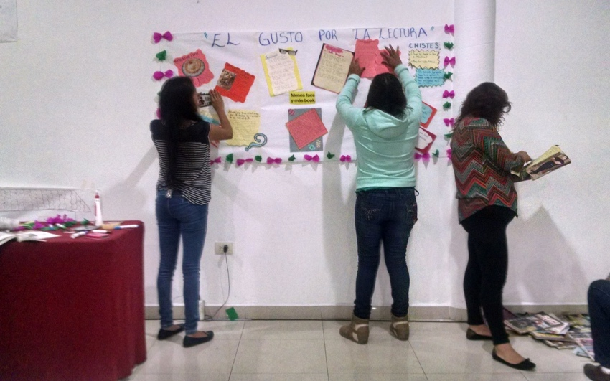
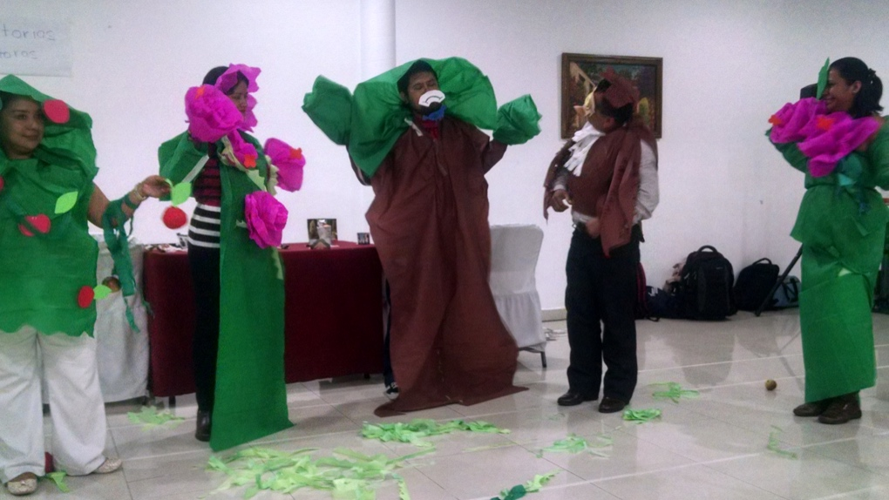
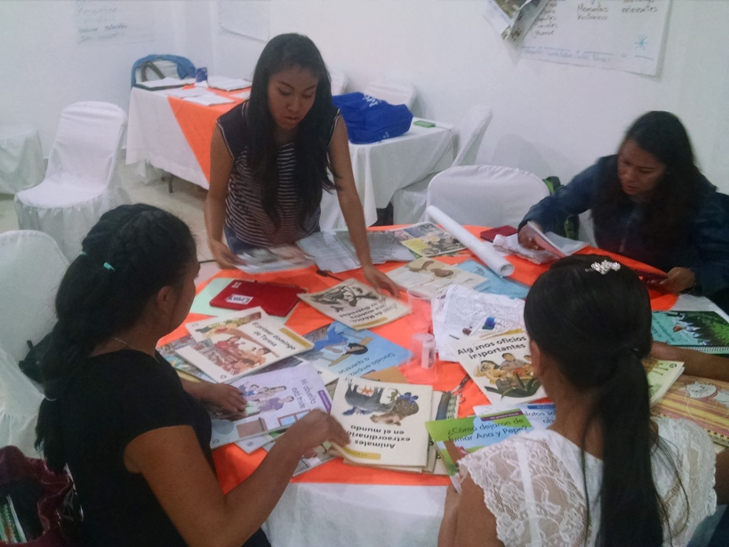
Estrategias de escritura
Periódico mural.
Periódico comunitario.
Programa de radio.
Crónica.
La entrevista.
Estrategias de Lectura
Teatro.
Teatro en atril.
Socio - drama.
Títeres.
Lectura de poesía en voz alta.
Cuentacuentos.
Otras estrategias
Exploración de los Acervos.
Expresiones Artísticas y su uso en la producción escrita.

Slide 11
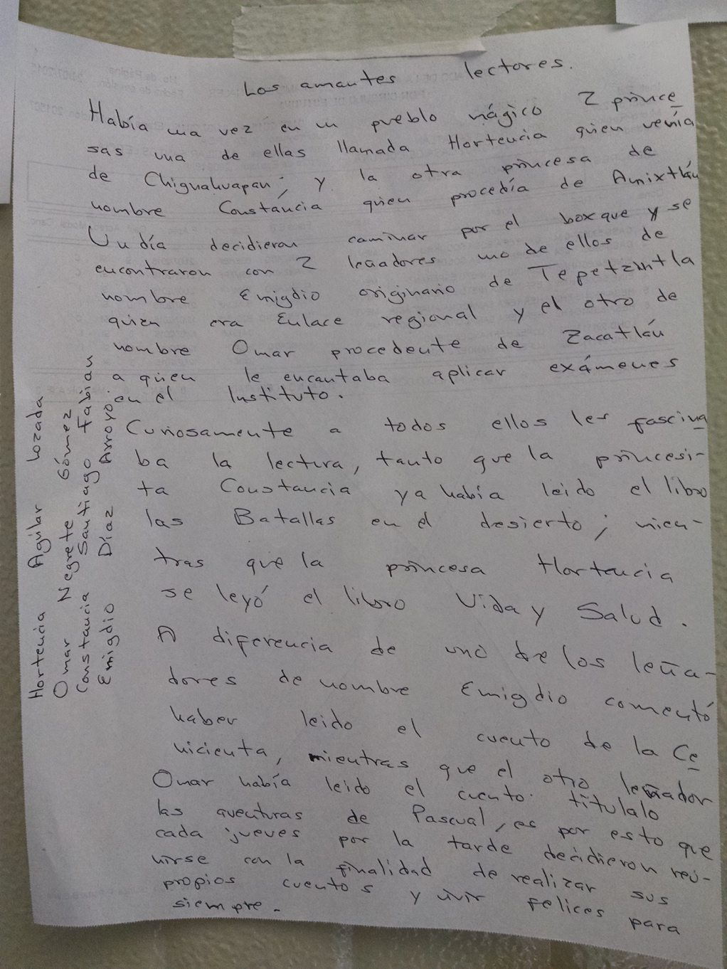
Talleres Regionales
6 talleres regionales: Cholula, Atlixco, Cd. Serdán, Zoquitlán, Zacatlán, Teziutlán.
64 Asesores, 64 enlaces o responsables de Plaza y 10 asesores de lengua indígena.
Buenos resultados y compromisos.
Articulación CLyE con Proyecto de Salud y aplicación de artilugios.

Slide 12
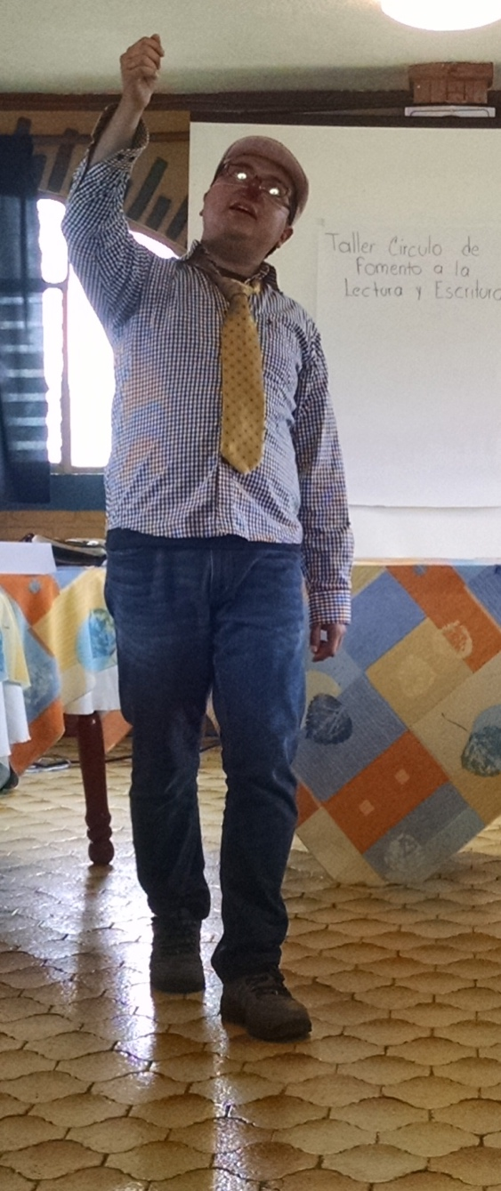
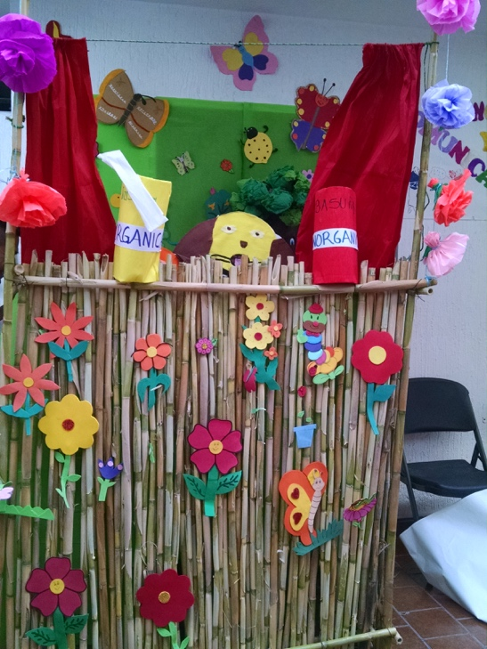
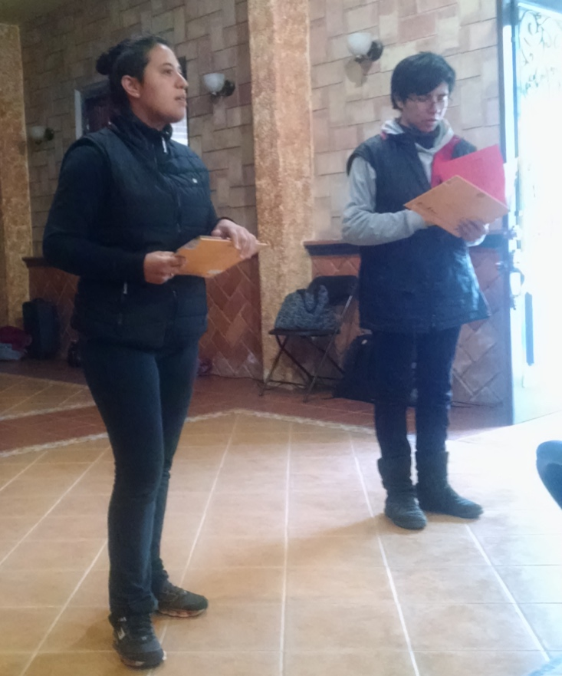
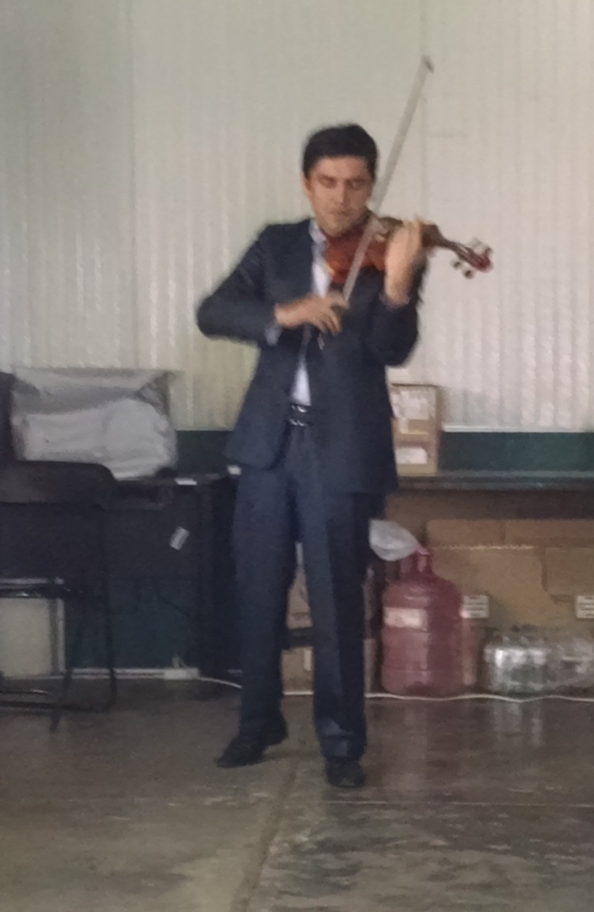
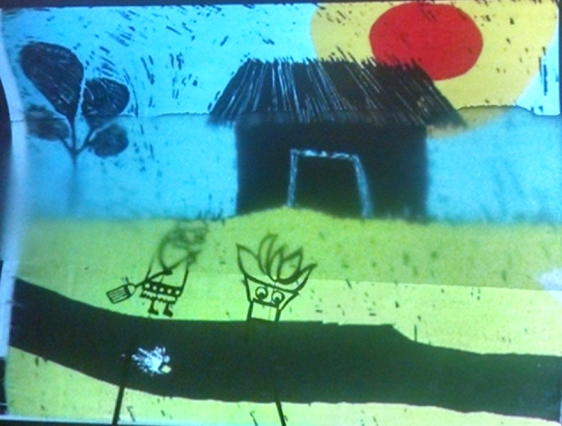
Difusión y vinculación de artistas comunitarios

Slide 13
Día Internacional de la alfabetización
8 de septiembre se realizaron actividades de promoción y difusión de la lectura y de los Círculos de fomento a la lectura y escritura en las 16 coordinaciones con 23 eventos.
Vinculación con presencia de autoridades municipales, civiles y educativas en 8 coordinaciones en eventos masivos.
Asistencia de al menos 2000 personas entre educandos, figuras educativas institucionales y solidarias y público en general.

Slide 14
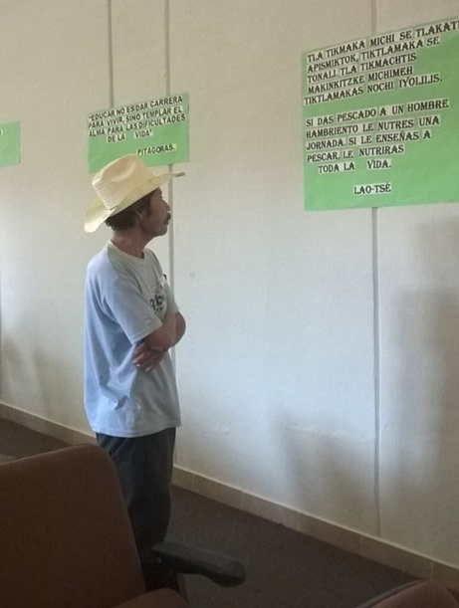
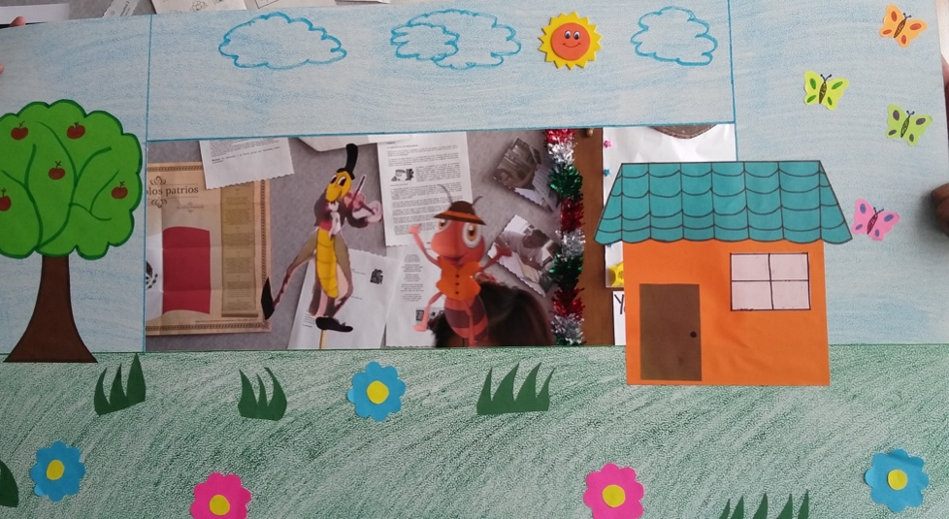
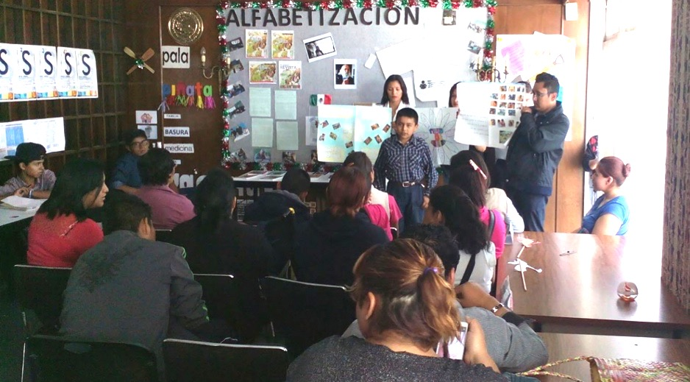
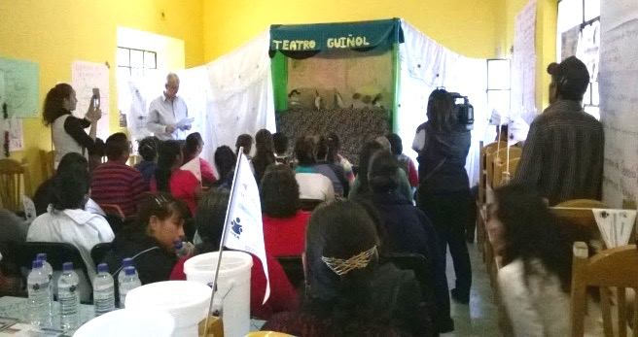
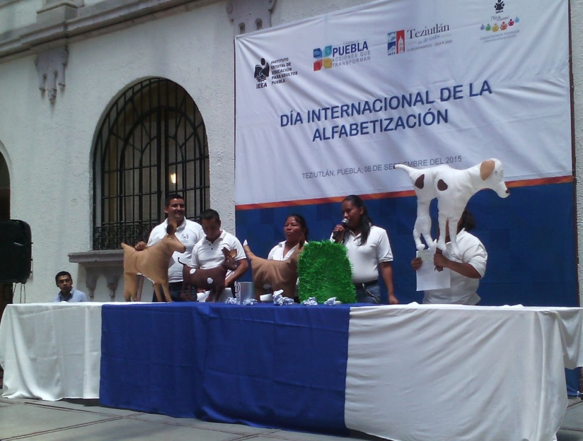
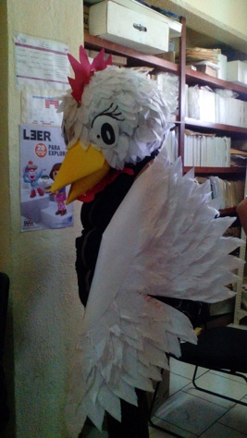
Teatro guiñol
Inclusión
Lectura comentada
con temas de salud
Periódicos murales y ambientes letrados
Teatro en atril
Presentación de obras de teatro

Slide 15
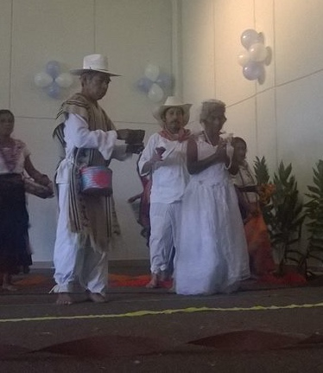
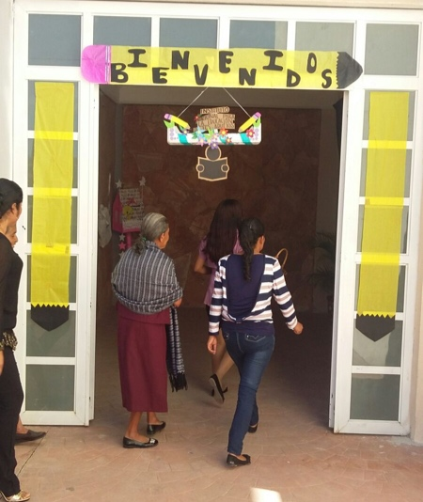
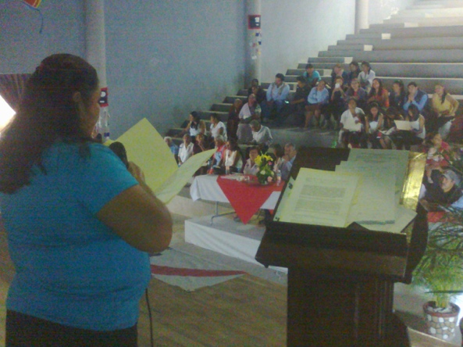
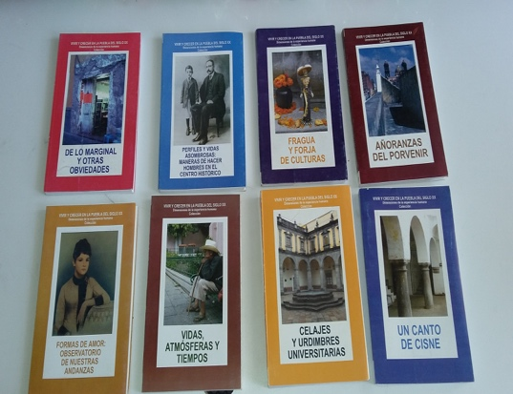
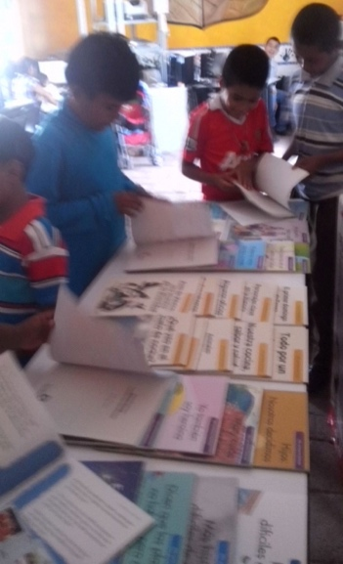
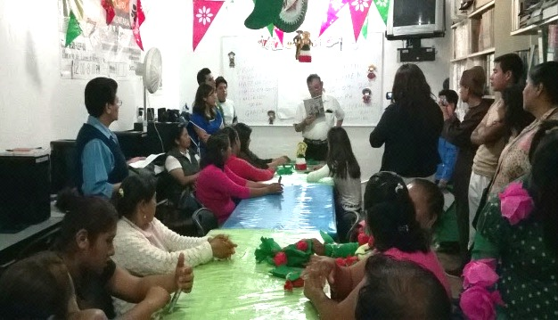
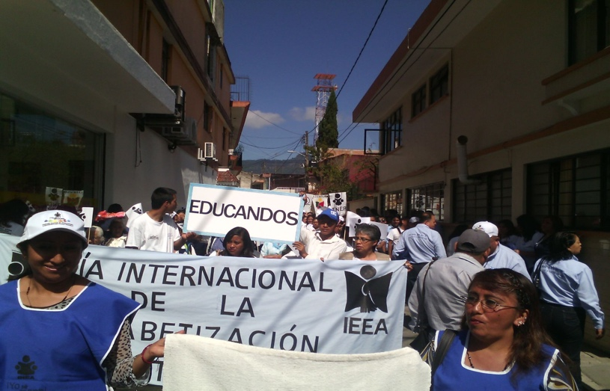
Cuenta cuentos
Lecturas en voz alta
Experiencias de usuarios de los Círculos
Difusión e inauguración de los círculos
Exposiciones
Adornar espacios
Bailables
Desfiles
Presentación de libros y Colección «Mis primeras lecturas»

Slide 16
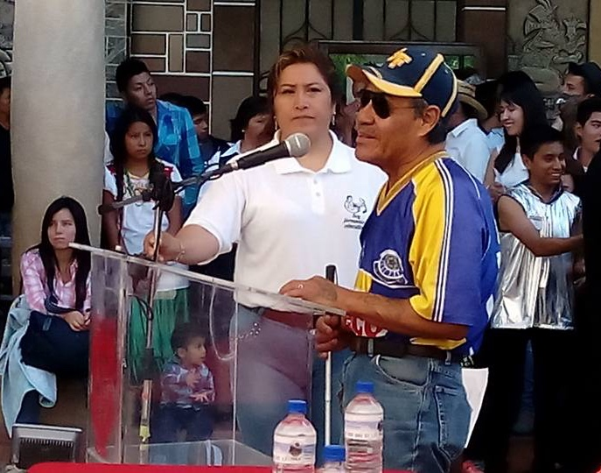
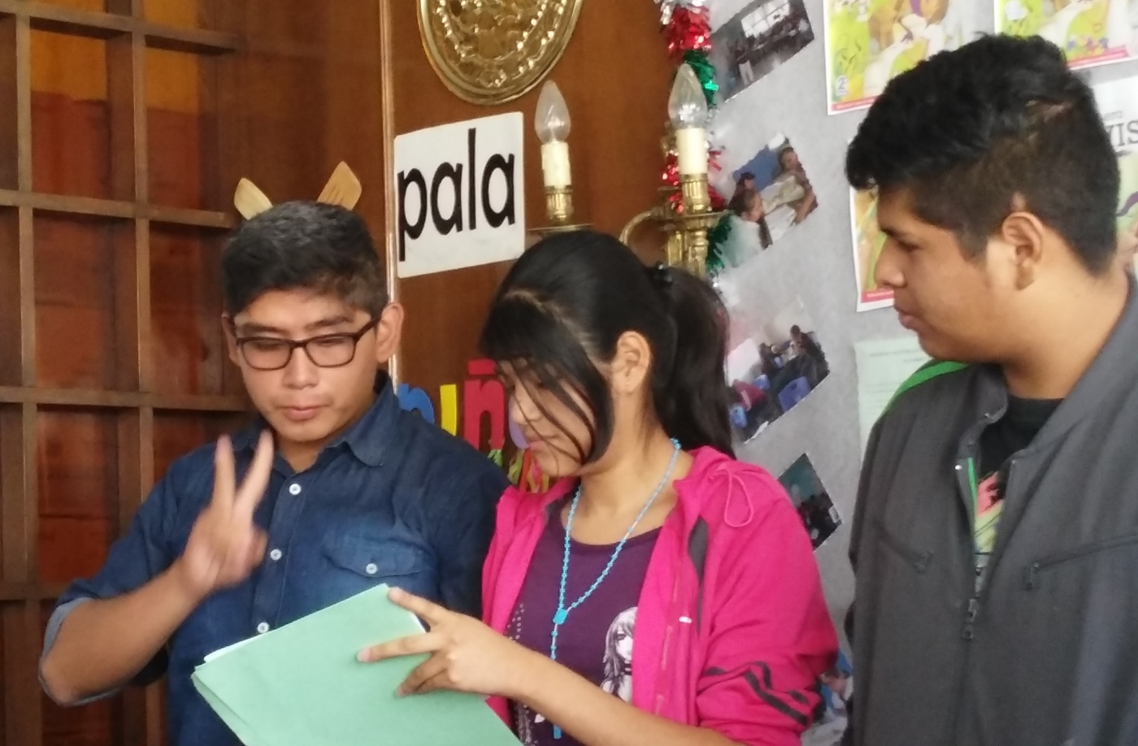
Integración de proyectos como: Inclusión de personas con discapacidad e Impulso de la salud integral de la comunidad a través de la educación de personas jóvenes y adultas, en los Círculos de fomento a la lectura y escritura
TEHUACÁN
PUEBLA 13

Slide 17
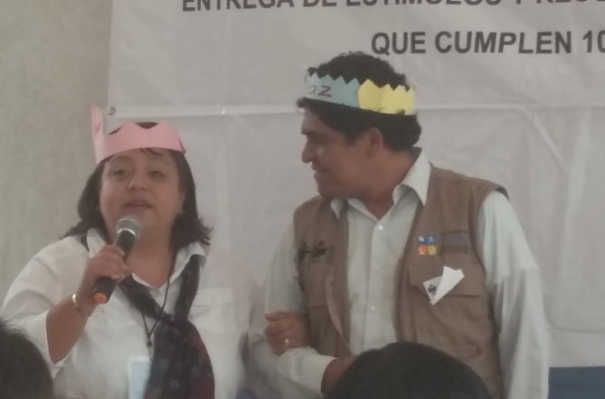
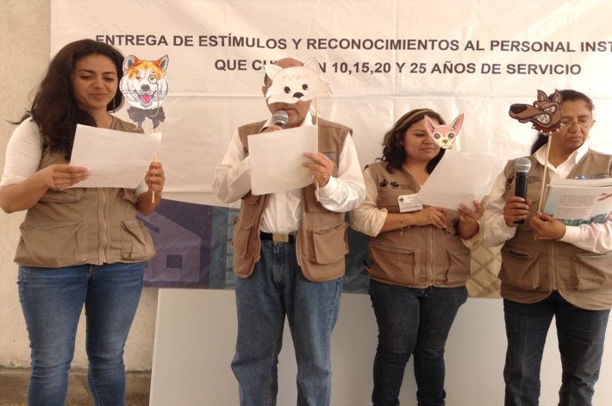
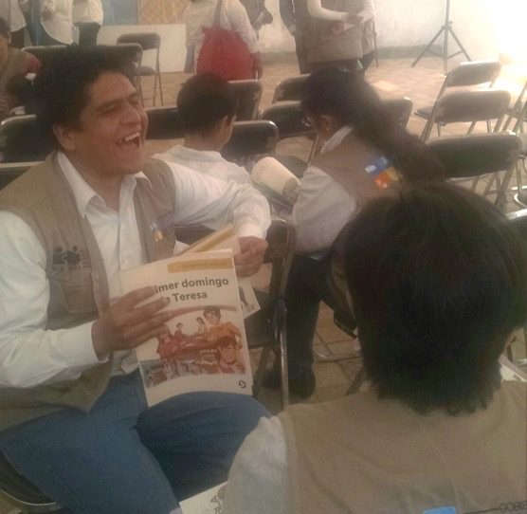
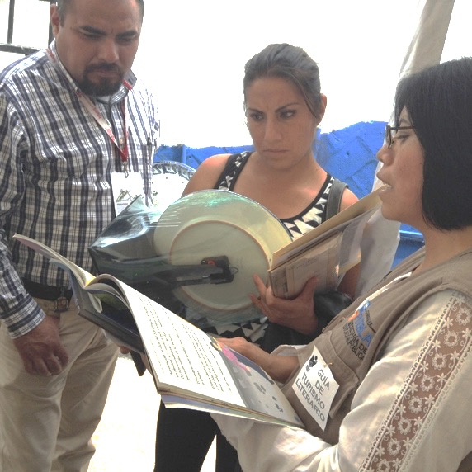
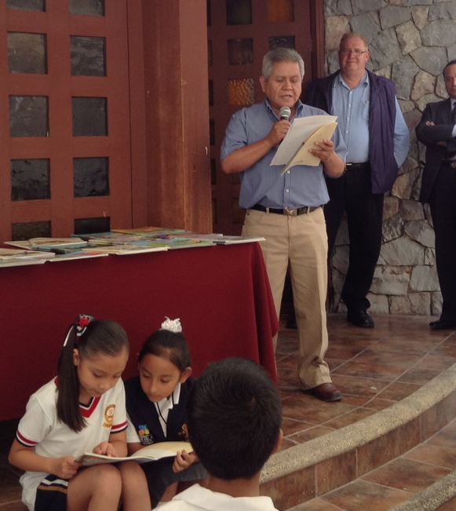
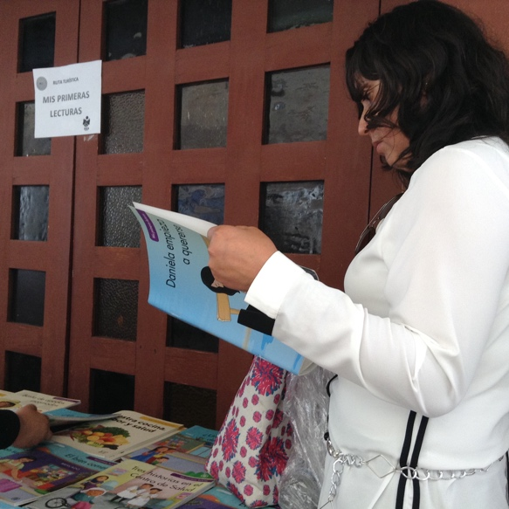
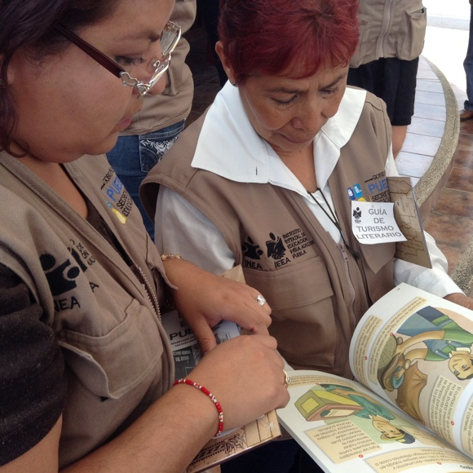
Dirección general
Cuenta cuentos
Teatro en atril
«Turismo literario»
Lectura en voz alta en Náhuatl
«Poesía en movimiento»

Slide 18
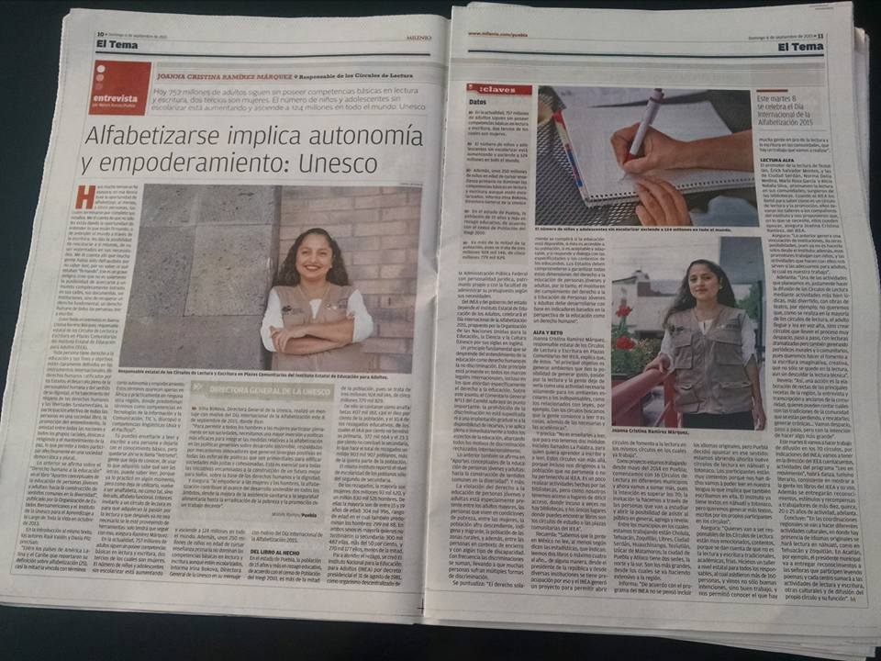
Difusión del proyecto a nivel estatal en el periódico Milenio para dar a conocer el trabajo Institucional

Slide 19
GRACIAS
Puebla es tu casa
puelectoescritura@gmail.com
Correo Puebla Círculos de Fomento a la Lectura y Escritura

